Slide 1
K-means

Slide 2
デザインパターン
パターン名: Kmeans
分類名: クラスタ分析
目的：既知の数値データをK個のクラスタに分類

Slide 3
問題: Wine PCA
問題: Data setのみ
https://www.kaggle.com/akram24/wine-pca
内容:
178種類のワインのアルコール等の情報が格納
今回は上記データをクラスタ分類
予測値の評価
エルボー法：クラスタ内誤差平方和(SSE : Sum of Squared Error)がある程度低くなっているかどうかで評価
シルエット法：シルエット図から、シルエット係数が全クラスタで一定値を超えており、シルエットの厚さ(クラスタ内のサンプル数)が偏っていないかどうかで評価

Slide 4
適用条件
説明変数が多すぎない
次元が多すぎると適切にクラスタ分類が適切に行われない
数値データに変換済

Slide 5
適用手順
開始(Kmeansを選択)
No
説明変数が多い
Yes
主成分分析等で説明変数を削減
クラスタ数Kを決定
データを標準化
Kクラスタに分類

Slide 6
実装上の注意点
次元数が多いとクラスタ分類が適切に行われない可能性が高いため、事前にPCA等で次元削減することが望ましい
PCA (Principal Component Analysis) : 主成分分析
分類対象のパラメータは標準化する
適切なクラスタ数は、エルボー法、シルエット法で収束するところを探索

Slide 7
サンプルコード
GitHub
https://github.com/topse2018-kaggle/team/blob/master/PatternTemplate/Kmeans.ipynb

Slide 8
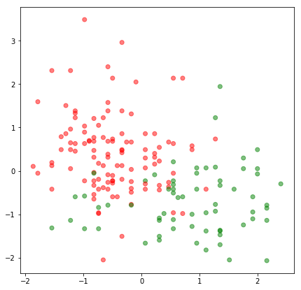
適用結果
K=2の分類結果例

Slide 9

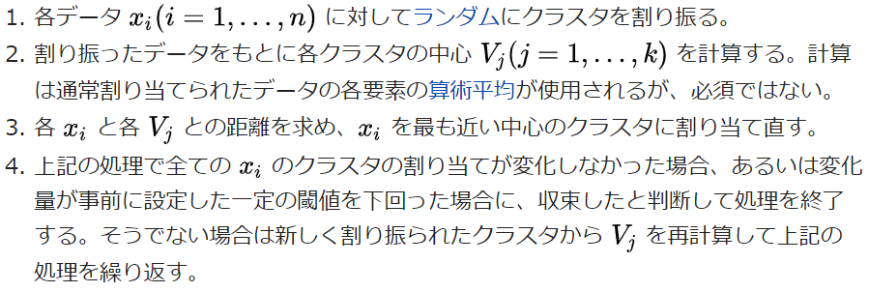
理論的背景
引用元： https://ja.wikipedia.org/wiki/K%E5%B9%B3%E5%9D%87%E6%B3%95
最適化問題の評価関数
アルゴリズム

Slide 10
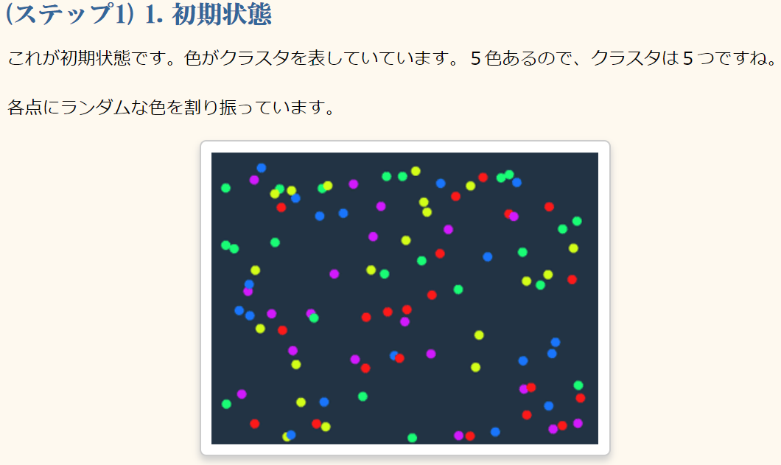
理論的背景
引用元： http://tech.nitoyon.com/ja/blog/2009/04/09/kmeans-visualise/

Slide 11
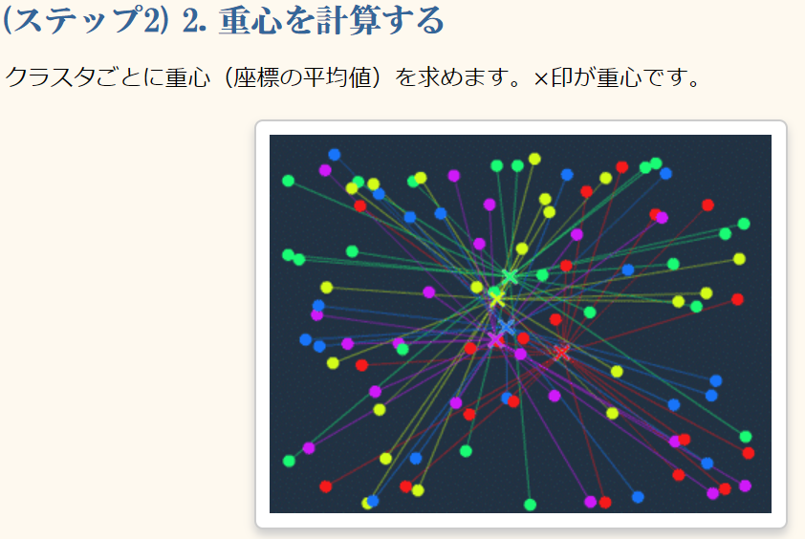
理論的背景
引用元： http://tech.nitoyon.com/ja/blog/2009/04/09/kmeans-visualise/

Slide 12
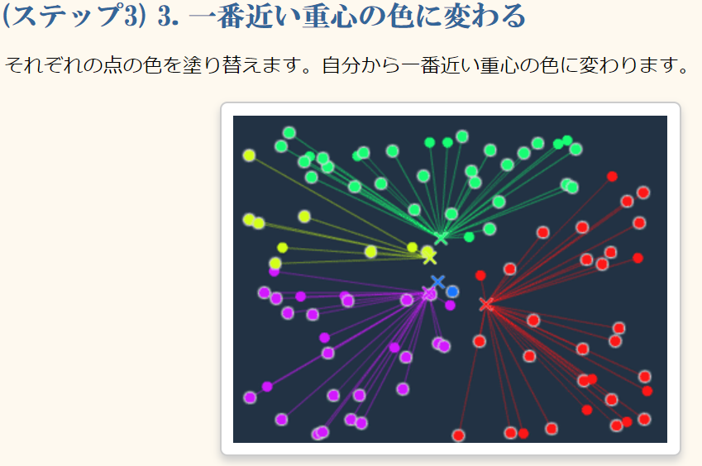
理論的背景
引用元： http://tech.nitoyon.com/ja/blog/2009/04/09/kmeans-visualise/

Slide 13
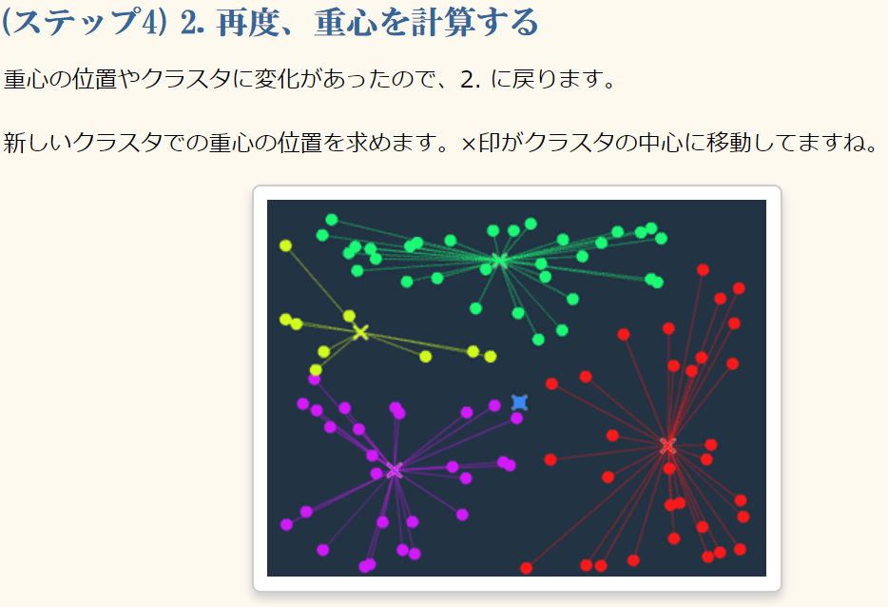
理論的背景
引用元： http://tech.nitoyon.com/ja/blog/2009/04/09/kmeans-visualise/

Slide 14
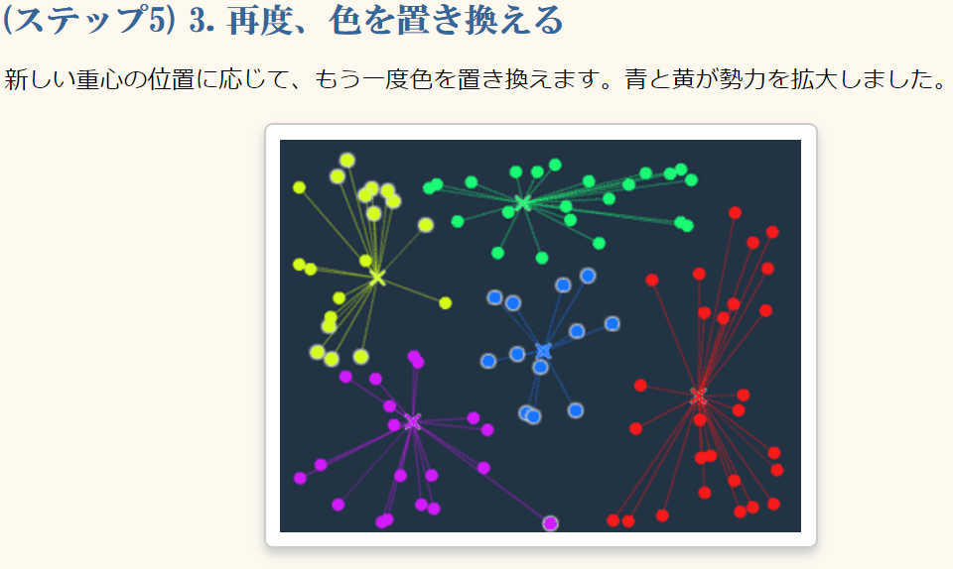
理論的背景
引用元： http://tech.nitoyon.com/ja/blog/2009/04/09/kmeans-visualise/

Slide 15
出典
k平均法
https://ja.wikipedia.org/wiki/K%E5%B9%B3%E5%9D%87%E6%B3%95
クラスタリングの定番アルゴリズム「K-means法」をビジュアライズしてみた
http://tech.nitoyon.com/ja/blog/2009/04/09/kmeans-visualise/
論文
MacQueen, J. B. (1967). “Some Methods for classification and Analysis of Multivariate Observations”. 1. Proceedings of 5th Berkeley Symposium on Mathematical Statistics and Probability. University of California Press. pp. 281–297

Slide 16
関連するパターン
ロジスティック回帰
Hierarchical Clustering
DB Scan

